Slide 1
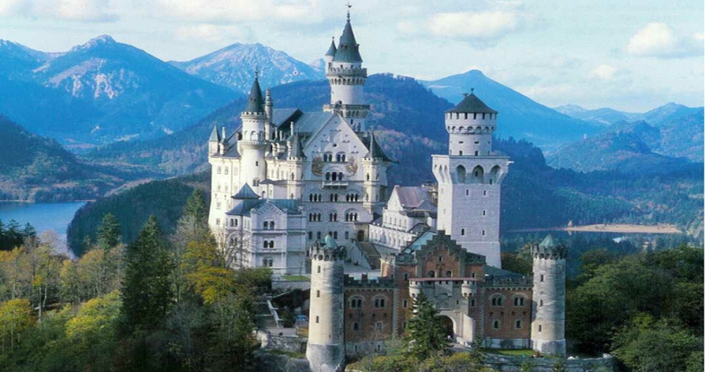
Путешествие во владения Синтаксиса и Пунктуации.
Урок обобщения и систематизации знаний. 5класс
Учитель русского языка и литературы МОУ лицей №86 г. Ярославль Титова С.Е.

Slide 2


Карта Путешествия
Город Словосо
четание
Пункт отправ-ления
Владения Синтаксиса и Пунктуации
Город
Предложе
ние

Slide 3
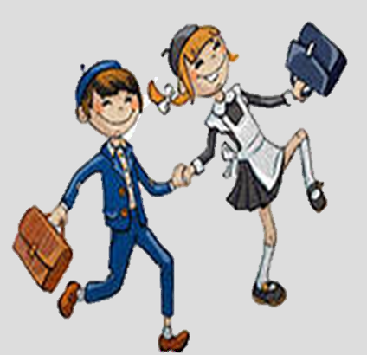
Живут на свете два раздела русского языка: Синтаксис и Пунктуация. Они очень крепко дружат и никогда не спорят.
Почему?
Что они изучают?
Хотите с ними подружиться?
Давайте отправимся к ним во владения!
Наставления отправляющимся в путь:
Внимательно слушай учителя.
Выполняй задания правильно!
Не торопись, не забегай вперед остальных, потому что владения откроются только тогда, когда каждый из вас преодолеет все препятствия, которые встретятся на пути.
Пункт
отправления

Slide 4
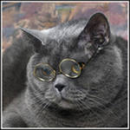
Направляемся в город Словосочетание! У его ворот стоит КОТ, и он нас не пустит в город, пока не выполним задания!
1.Составьте словосочетания со словом КОТ по схемам:
прилаг.+сущ.
сущ.+сущ.
Найдите в ваших словосочетаниях главные слова. Как в словосочетании связываются главные и зависимые слова?
По смыслу и грамматически.
Город Слово
сочетание

Slide 5
Можно ли назвать словосочетанием подлежащее и сказуемое в предложении? Какие грамматические средства связи слов в словосочетании вы знаете?
Окончание прилагательного.
Предлог + окончание существительного, только окончание существительного.
С наречием только по смыслу.
Укажите средства связи слов в словосочетаниях:
низкие облака бросил в воду
резко меняться падали на землю

Slide 6
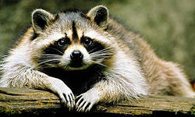
Мы подошли к городу Предложение.
Здесь нас встречает ЕНОТ!
Он хочет, чтобы мы поработали с текстом.
Прочитаем его.
О чём текст?
Почему он так назван?
Город
Предложение

Slide 8
Обратимся к схемам, заполним их. Во время заполнения ищем на каждый вид предложения пример из текста.
Предложения
По цели высказывания: 1.
2.
3.
По интонации: 1.
2.
По наличию второстепенных членов: 1.
2.
По количеству грамматических основ: 1.
2.

Slide 9
Проверим себя!
Предложения
По цели высказывания: 1. Повествовательное.
2. Побудительное.
3. Вопросительное.
По интонации: 1.Восклицательное.
2.Невосклицательное.
По наличию второстепенных членов: 1.Распространенное.
2.Нераспространенное.
По количеству грамматических основ: 1.Простое
2.Сложное

Slide 10
Определите, в каком предложении текста допущены пунктуационные ошибки. Докажите свою точку зрения. Начертите схему предложения.
Я подошла к еноту совсем близко, повернула его на спину, осторожно погладила.
Однородные сказуемые.

Slide 11
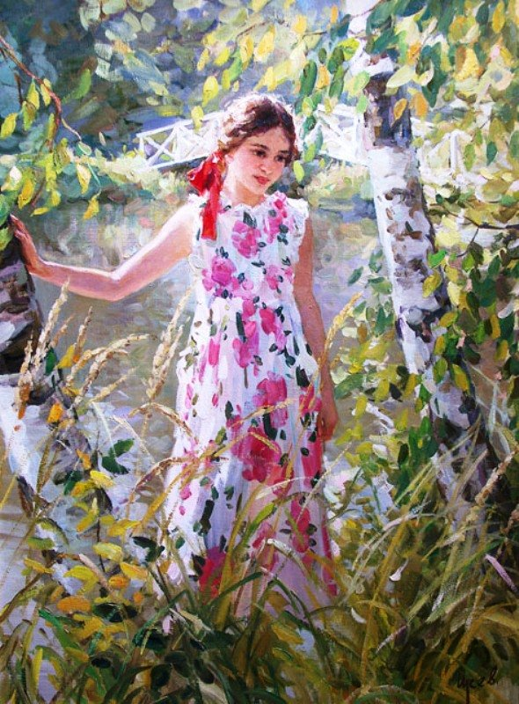
Выполните полный синтаксический разбор предложения:
Однажды я прогуливалась в лесу и заметила между стволами берез небольшого зверька.

Slide 12
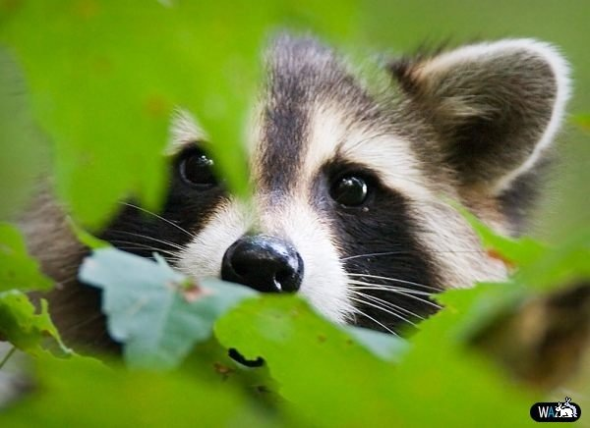
Найдите в тексте предложения, соответствующие следующим характеристикам:
Сложное предложение, две части которого соединены союзом, второе осложнено однородными сказуемыми.
Простое предложение, осложнено однородными подлежащими.
Сложноподчиненное предложение.

Slide 13
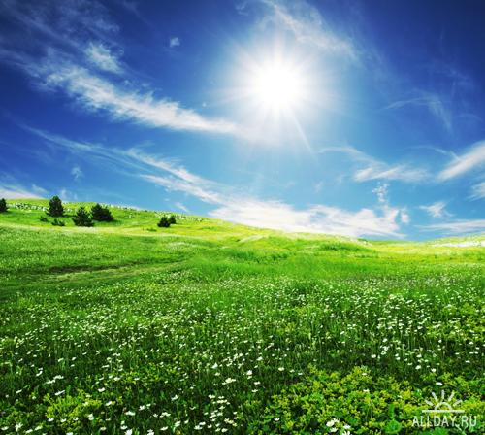


Физкультминутка!
Поднимает руки класс – это «РАЗ».
Повернулась голова – это «ДВА».
Руки вниз, вперед смотри – это «ТРИ».
Руки в стороны пошире – развернули на «ЧЕТЫРЕ».
Силой их к плечам прижать – это «ПЯТЬ».
Всем ребятам тихо сесть – это «ШЕСТЬ».

Slide 14
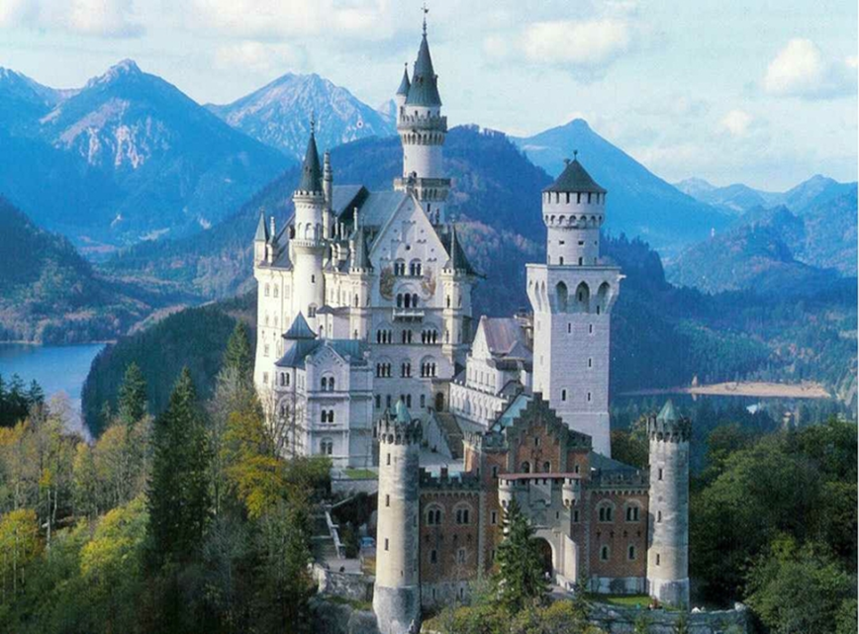

Мы с вами уже подошли к владениям Синтаксиса и Пунктуации, но на воротах замка видим замок. Необходимо его открыть. Для этого надо составить схемы предложений
(по вариантам).
Будьте внимательны, в них Пунктуация не расставила знаки препинания!

Slide 16
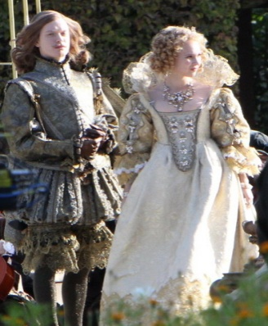
Оказывается, вы уже давно всё знаете! Замок на воротах открыт. Но князь Синтаксис хочет вас в последний раз проверить! Уважьте князя!
Составьте предложение, выполнив ряд действий:
1.Из предложения Парашютисты опустились в центре стадиона. взять сказуемое.
2.Из предложения Вдруг послышались легкие шаги. взять определение
3.Добавить подлежащее из предложения
На щеках тают снежинки.
4.Взять существительное, выступающее в роли дополнения в предложении
Тропинки в саду засыпали листья.
Употребить данное существительное в Вин. падеже с предлогом на.
5.Допишите так, чтобы получилось сложное предложение.

Slide 17
Мы преодолели немало препятствий на своем пути и дошли до владений Синтаксиса и Пунктуации. Они нас будут ждать в гости в следующий раз!
А сейчас дают вам задание на дом:
контрольные вопросы стр.105-106, упр. 253.

Slide 18

Рефлексия
Я доволен
(не доволен)
своим путешествием, потому что…

Slide 19
Спасибо за урок!

Slide 20
Использованные ресурсы:
Картинки, изображения:
http://im8-tub-ru.yandex.net/i?id=386095703-20-72&n=21
http://img-fotki.yandex.ru/get/0/marin-nospam.0/0_72f_d3dcca01_XL
http://im7-tub-ru.yandex.net/i?id=221285723-50-72&n=21
http://im2-tub-ru.yandex.net/i?id=418303618-27-72&n=21
http://im7-tub-ru.yandex.net/i?id=92942488-56-72&n=21
http://im6-tub-ru.yandex.net/i?id=344546536-25-72&n=21
http://im3-tub-ru.yandex.net/i?id=354111886-33-72&n=21
http://vospitatel.edu54.ru/sites/default/files/userfiles/image/18f49a9f5ec8a70e5eb777af9c97d329.gif
http://www.topglobus.ru/skin/smile/s6123.gif
http://im4-tub-ru.yandex.net/i?id=131689514-70-72&n=21

